Slide 1
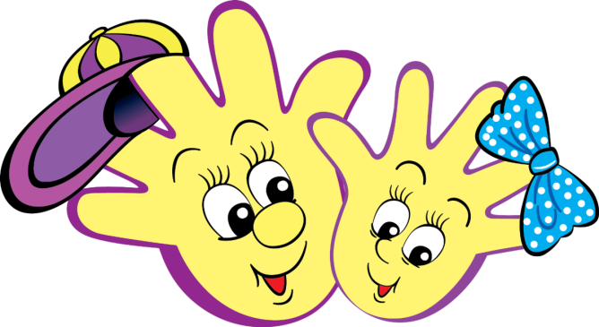
Муниципальное бюджетное дошкольное образовательное учреждение городского округа Королёв Московской области «Детский сад комбинированного вида №15 «Солнышко»
Консультация для педагогов
«Технология сохранения и стимулирования здоровья – пальчиковая гимнастика»
Подготовила: инструктор по физкультуре
Баюнова Ольга Викторовна
2020г.

Slide 2
Чем больше мастерства в детской руке, тем умнее ребенок
В. А. Сухомлинский

Slide 3
Здоровьесберегающая технология – это система мер, включающая взаимосвязь и взаимодействие всех факторов образовательной среды, направленных на сохранение здоровья ребенка на всех этапах его обучения и развития.
Цель здоровьесберегающих образовательных технологий - обеспечить дошкольнику возможность сохранения здоровья, сформировать у него необходимые знания, умения и навыки по здоровому образу жизни, научить использовать полученные знания в повседневной жизни.

Slide 4
Пальчиковая гимнастика относится к направлению «Технологии сохранения и стимулирования здоровья». Позволяет устанавливать контакт с ребенком и вызывает у него массу положительных эмоций. Пальчиковая гимнастика проводится индивидуально с каждым ребенком, каждый день в удобное время. Пальчиковые игры помогают совершенствовать движения рук, развивать психические процессы: произвольное внимание, логическое мышление, слуховое восприятие, память, речь детей, развивать мелкую моторику пальцев, кистей рук.

Slide 5
Влияние воздействия руки на мозг человека было известно очень давно. В головном мозгу речевая область расположена рядом с двигательной областью. Обычно ребенок, имеющий высокий уровень развития мелкой моторики руки, умеет логически рассуждать, у него развита память, внимание, связная речь.
Слабую руку дошкольника надо развивать. Пальчиковая гимнастика для детей или упражнения для развития пальчиков — эффективный способ развития мелкой моторики. Она положительно влияет на развитие речи, а также переключает малыша на его телесные ощущения, таким образом, успокаивая его. Пальчиковая гимнастика для детей усиливает согласованную деятельность речевых зон и способствует лучшему развитию памяти и воображения малыша, а его пальцы и кисти рук приобретают гибкость и ловкость.

Slide 6
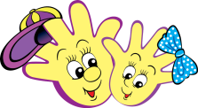
«Пальчиковые игры» — это инсценировка каких-либо рифмованных историй, сказок при помощи пальцев. «Пальчиковые игры» являются очень важной частью работы по развитию мелкой моторики. Они способствуют развитию речи, творческой деятельности. «Пальчиковые игры» как бы отображают реальность окружающего мира — предметы, животных, людей, их деятельность, явления природы. В ходе «пальчиковых игр» дети, повторяя движения взрослых, активизируют моторику рук, тем самым вырабатывается ловкость, умение управлять своими движениями, концентрировать внимание на одном виде деятельности. Благодаря таким играм ребёнок получает разнообразные сенсорные впечатления, у него развивается внимательность и способность сосредотачиваться. Такие игры формируют добрые взаимоотношения между детьми, а также между взрослым и ребёнком.
Одни пальчиковые игры готовят малыша к счёту, в других — ребёнок должен действовать, используя обе руки, что помогает лучше осознать понятия выше и ниже, сверху и снизу, право и лево. Игры, в которых малыш ловит или гладит руку взрослого или другого ребёнка, хлопает его по руке, или загибает пальцы партнёра, важны для формирования чувства уверенности у ребёнка. В результате пальчиковых упражнений кисти рук и пальцы приобретут силу, хорошую подвижность и гибкость, а это в дальнейшем облегчит овладение навыком письма.

Slide 7
Приступая к работе, следует помнить о следующих принципах проведения занятий.
Перед игрой необходимо обсудить с ребёнком её содержание, сразу при этом отрабатываются необходимые жесты, комбинации пальцев, движения. Это позволит не только приготовить детей к правильному выполнению упражнения, но и создаст положительный эмоциональный настрой.
Перед началом упражнения дети разогревают ладошки поглаживанием до приятного ощущения тепла.
Все упражнения выполняются в медленном темпе, сначала одной рукой, если не предусмотрено участие обеих рук, затем другой, а потом двумя руками одновременно.
Демонстрируйте собственную увлечённость игрой. Необходимо вовлекать, по возможности, все пальцы рук. Следите, чтобы ребёнок правильно воспроизводил и удерживал положение кисти или пальцев и правильно переключался с одного движения на другое. При необходимости помогите ребёнку или научите его помогать себе другой рукой. Нужно добиваться, чтобы упражнения выполнялись легко, приносили ребёнку радость, без чрезмерного напряжения рук.

Slide 8
Каждое упражнение имеет своё название, длится несколько минут и повторяется в течение дня 2–3 раза. Любые упражнение будут эффективны только при регулярных занятиях. Занимайтесь ежедневно. Не ставьте перед ребёнком несколько сложных задач сразу, объём внимания ограничен, невыполнимая задача может «отбить» интерес к игре. Выбрав 2–3 упражнения, постепенно заменяйте новыми.
Для лучшего усвоения к игре можно подобрать соответствующую иллюстрацию. Создаётся зрительный образ.
Большое значение отводится «пальчиковой гимнастики» в музыкальном сопровождении. Она дарит много положительных эмоций и очень нравится детям. Стимулируйте подпевание детей, «не замечайте», если они поначалу делают что-то неправильно, поощряйте успехи.

Slide 9
Библиографическое описание
Емельянова, Н. В. Значение пальчиковых игр для развития речи дошкольников / Н. В. Емельянова. — Текст : непосредственный, электронный // Вопросы дошкольной педагогики. — 2016. — № 2 (5). — С. 18-22. — URL: https://moluch.ru/th/1/archive/34/923/ (дата обращения: 14.04.2020).
Усачева, Л. В. Пальчиковая гимнастика — здоровьесберегающая технология сохранения и стимулирования здоровья детей с тяжелыми множественными нарушения развития / Л. В. Усачева. — Текст : непосредственный, электронный // Молодой ученый. — 2018. — № 27 (213). — С. 173-175. — URL: https://moluch.ru/archive/213/51967/ (дата обращения: 14.04.2020).

Slide 10
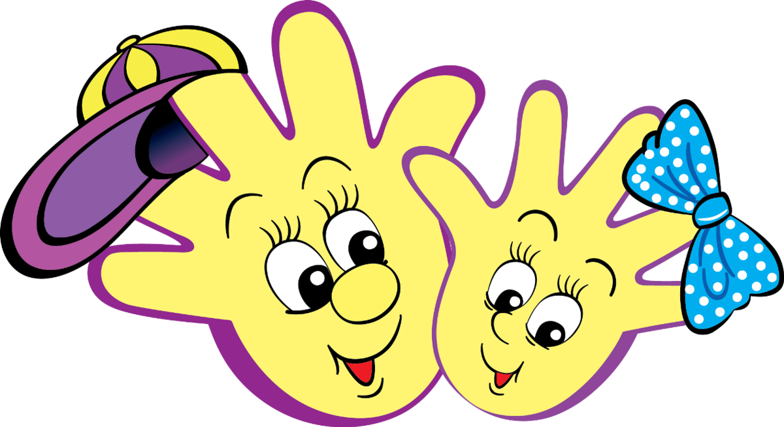
Творческих успехов!

